Slide 1

Programador Web
Professor: Gelvazio Camargo

Slide 2


Banco de Dados

Slide 3
Banco de Dados - Configuração

Slide 4

Tópicos
Conceitos de Banco de Dados
Conceitos Gerais
SGBD
PostgreSQL (Instalação)
SQL
PHP com banco de dados
Manipulando os dados com PHP

Slide 5
Banco de Dados
Conjunto de registros dispostos em estrutura regular que possibilita a reorganização e a produção de informação
Agrupa registros utilizados para um mesmo fim

Slide 6
Banco de Dados
Um banco de dados é mantido um SGBD
Sistema gerenciador de banco de dados
Comando o relacionamento entre o software e os dados através de interpretação e execução de comandos SQL
Conjunto de programas para armazenar, modificar, extrair e manter informações em um banco de dados

Slide 7
Banco de Dados
SGBD
Define um modelo de dados
O modelo de dados mais adotado atualmente é o relacional
Estrutura tem formas de tabelas, compostas por tuplas (linhas) e colunas

Slide 8
Banco de Dados
SGBD é composto por três componentes
Linguagem de definição de dados (DDL)
Especifica conteúdos, estrutura e os elementos de dados
Linguagem de manipulação de dados (DML)
Alterar dados na base
Dicionário de dados
Guarda definições de elementos de dados
Características

Slide 9
PostgreSQL
SGBDR
Sistema gerenciador de banco de dados relacional
Baseado nos padrões SQL ANSI-92, 96 e 99
Alta performance
Fácil manutenção e utilização
Permite utilização de SQL, triggers
Diversos drivers ODBC e JDBC

Slide 10
PostgreSQL
Começou a ser desenvolvimento em 1996
Universidade Norte-Americana da Califórnia
Código-fonte aberto
Modificado,utilizado e distribuído por qualquer pessoa
Atualmente na versão 9.5
Suporte a tipos como JSON, XML

Slide 11


Slide 12

Tópicos

Slide 13

PHP com banco de dados

Slide 14
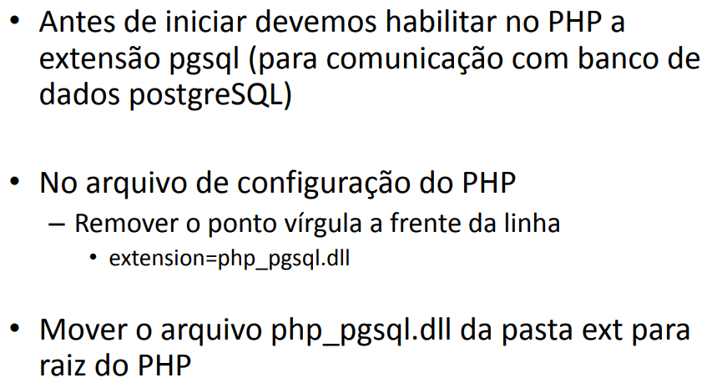
PHP com Banco de Dados

Slide 15
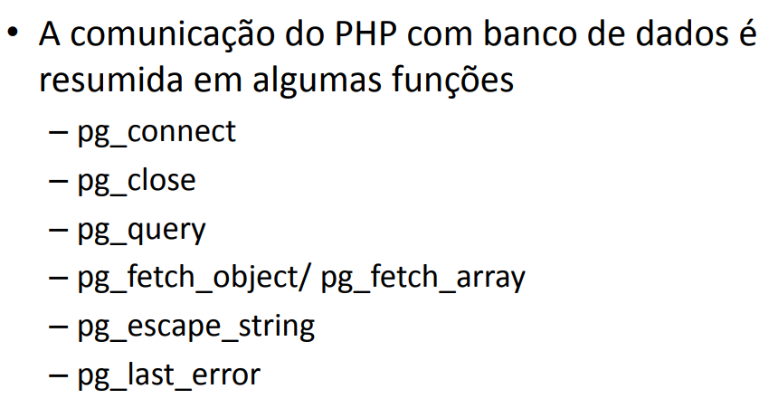
PHP com Banco de Dados

Slide 16
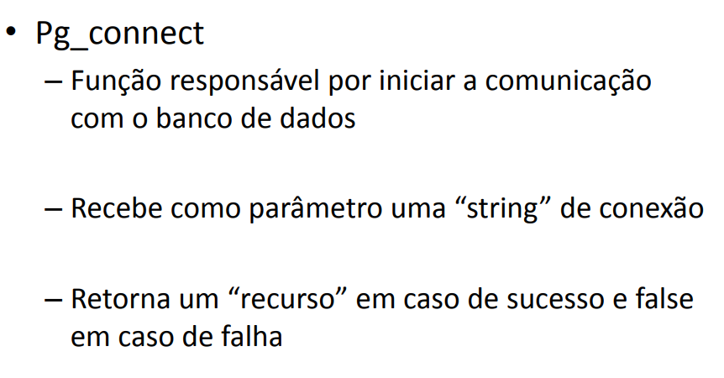
PHP com Banco de Dados

Slide 17
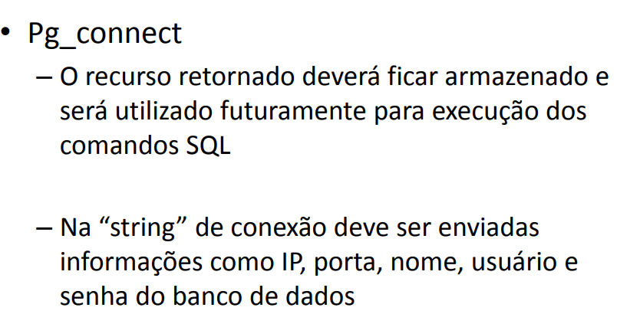
PHP com Banco de Dados

Slide 18
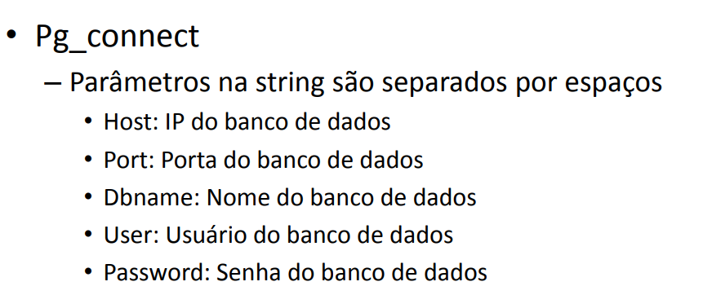
PHP com Banco de Dados

Slide 19
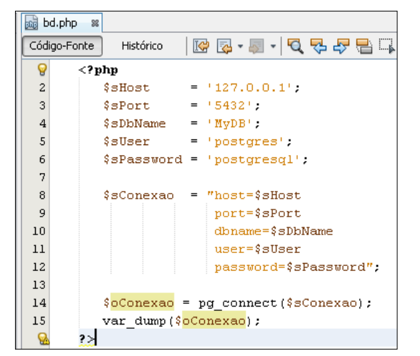
PHP com Banco de Dados

Slide 20
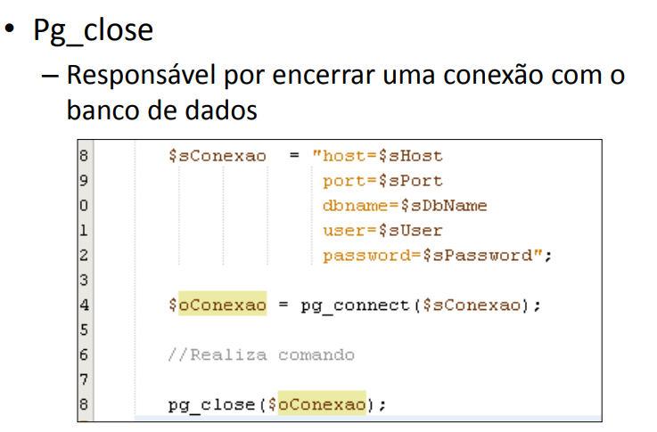
PHP com Banco de Dados

Slide 21
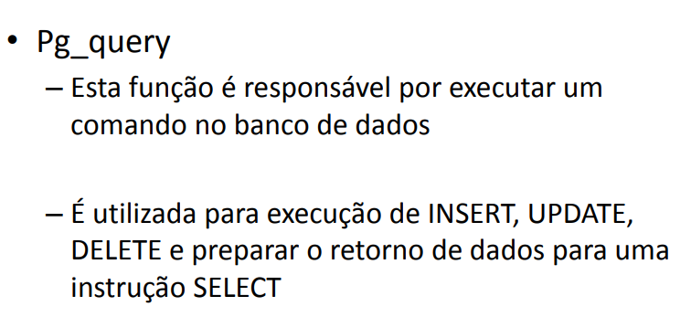
PHP com Banco de Dados

Slide 22
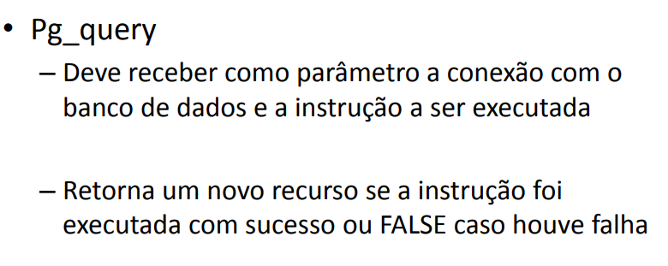
PHP com Banco de Dados

Slide 23
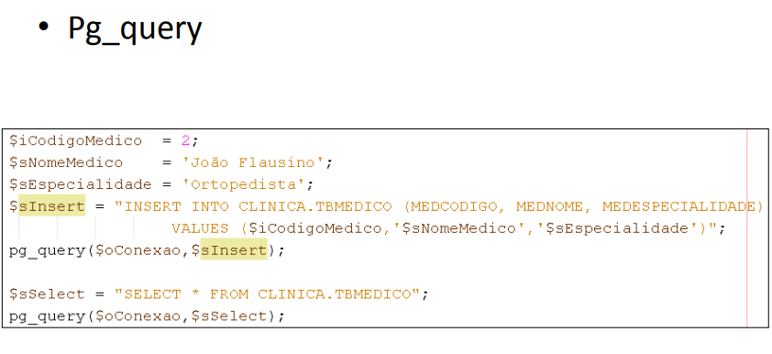
PHP com Banco de Dados

Slide 24
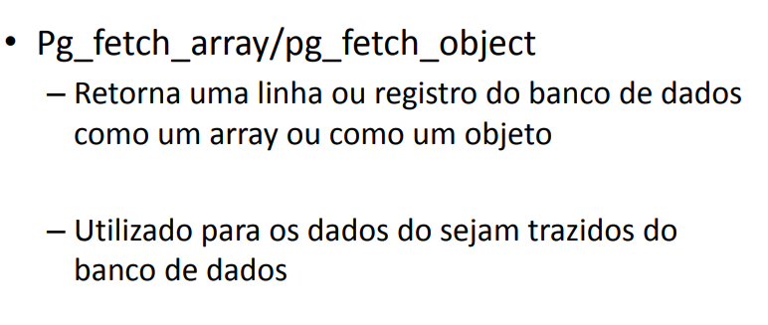
PHP com Banco de Dados

Slide 25
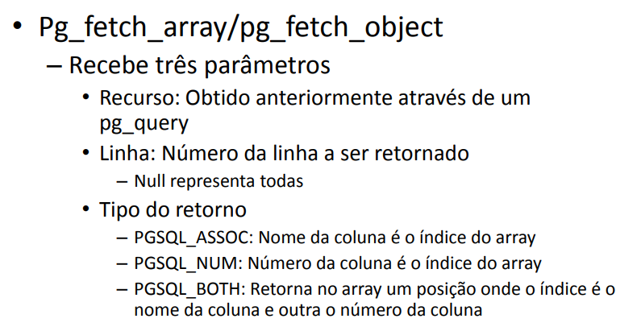
PHP com Banco de Dados

Slide 26
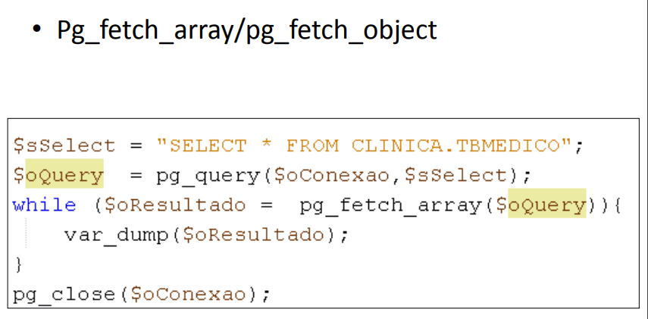
PHP com Banco de Dados

Slide 27
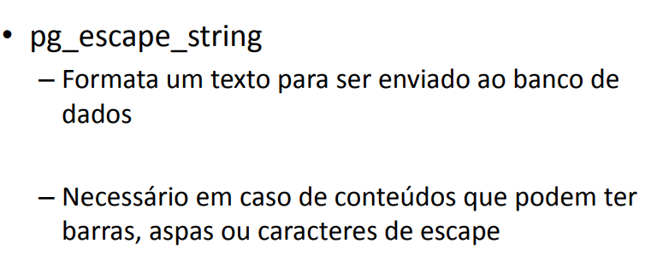
PHP com Banco de Dados

Slide 28
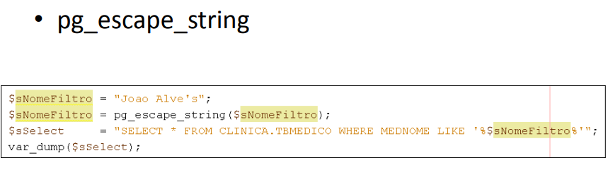
PHP com Banco de Dados

Slide 29
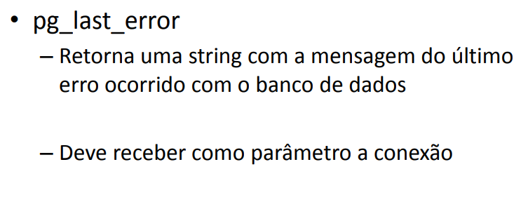
PHP com Banco de Dados

Slide 30
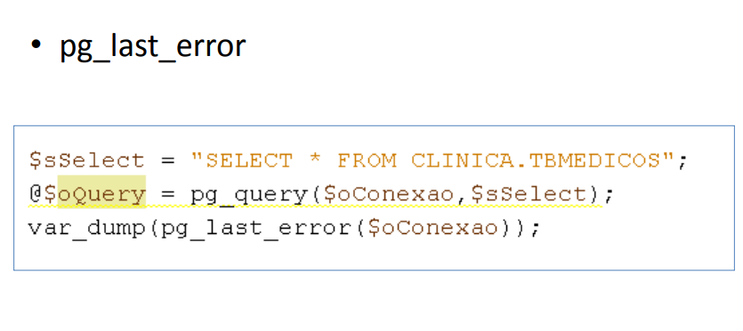
PHP com Banco de Dados

Slide 31

Exercícios

Slide 33


